Slide 1
КВИЗ
«Люби и знай свой родной край»

Slide 2
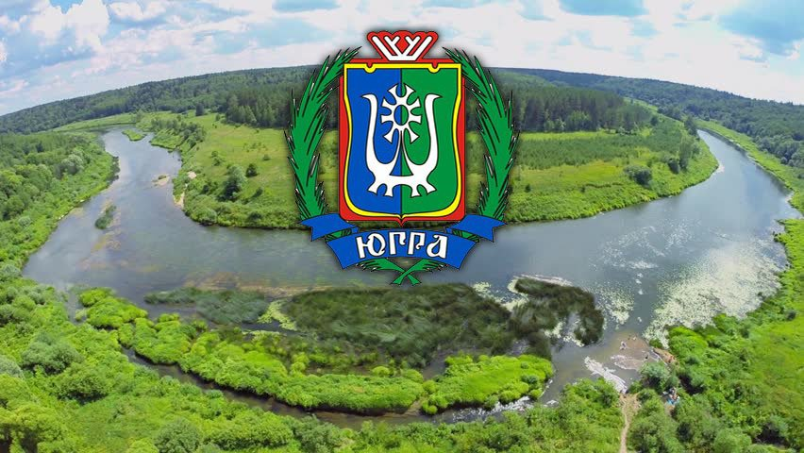
Раунд I.
История родного края

Slide 3
Коренные народы ХМАО-Югры называются
А) ненцы и коряки
Б) ханты и манси
В) чукчи и эскимосы

Slide 4
2. Ханты-Мансийский автономный округ – Югра был образован
А) в 1940 году
Б) в 1935 году
В) в 1930 году

Slide 5
3. До 1940 года Ханты-Мансийский автономный округ назывался
А) Остяко-Вогульский автономный округ
Б) Ямало – Ненецкий автономный округ

Slide 6
4. Одним из главных праздников народа ханты является
А) праздник осени
Б) Вороний день
В) праздник кита

Slide 7
5. Столицей ХМАО-Югра является
А) Москва
Б) Ханты-Мансийск
В) Когалым

Slide 8
Ответы на вопросы
I раунда

Slide 9
1. Б) ханты и манси

Slide 10
2. В) в 1930 году
10 декабря 1930 г на основании постановления Президиума ВЦИК РСФСР был образован Остяко-Вогульский национальный округ с центром в селе Самарово. В состав нового региона вошли шесть районов: Берёзовский, Кондинский, Ларьякский, Самаровский, Сургутский, Шурышкарский. 17 января 1934 года округ стал частью Обь-Иртышской области.
В декабре 1934 года округ переведён в состав Омской области. С 1937 года Шурышкарский район передан в Ямало-Ненецкий национальный округ.

Slide 11
3. А) Остяко-Вогульский автономный округ
До 1940 года наш округ назывался
Остяко-Вогульский.
23 октября 1940 года Указом Президиума Верховного Совета РСФСР Остяко-Вогульский национальный округ переименован в Ханты-Мансийский.

Slide 12
4. Б) Вороний день
7 апреля народы ханты и манси встречают ежегодный весенний праздник «Вороний день». «Вороний день» – это день прилета первых птиц, пробуждения природы после долгой зимней спячки. Ворона почитается хантами и манси как птица, сулящая семьям здоровых детей, а стадам – хороший приплод оленят.

Slide 13
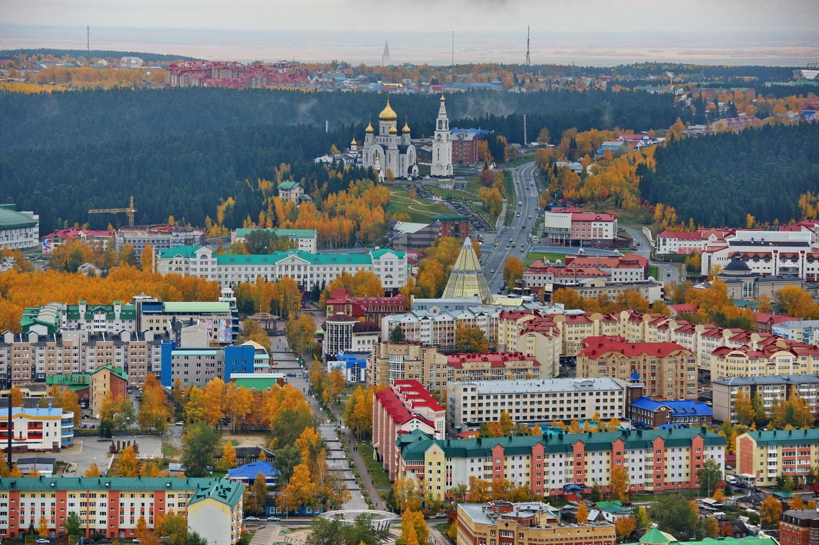
5. Б) Ханты-Мансийск –
столица округа

Slide 14
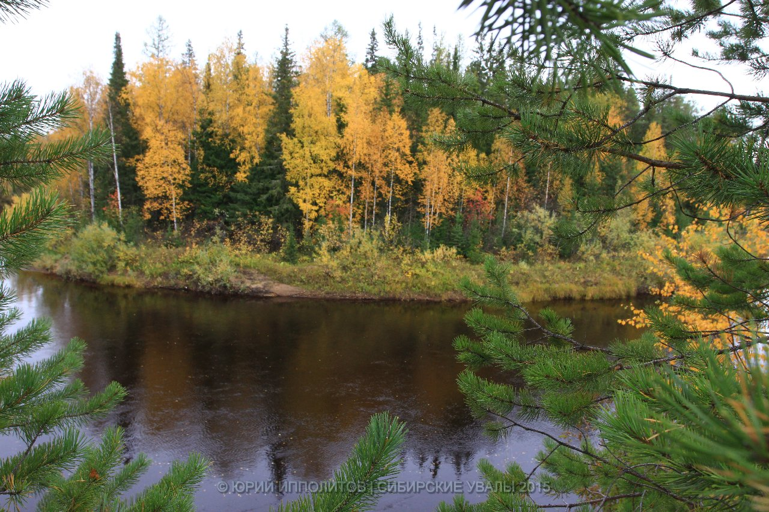
II раунд
Природа края

Slide 15
Какие леса преобладают
в Югорском крае?
А) лиственные
Б) смешанные
В) хвойные

Slide 16
2. Как называется лес, в котором растут одни сосны?
А) сосновый бор
Б) сосновая роща
В) сосняк

Slide 17
3. На территории ХМАО-Югра расположены заповедники
А) Баргузинский и Даурский заповедник
Б)Малая Сосьва, Юганский заповедник
В) Галичья Гора, Васюганский заповедник

Slide 18
4. Почему Югру называют краем сотен озер?
А) в каждом населенном пункте есть озеро
Б) в округе насчитывается примерно 290 тыс. озер

Slide 19
5. Какие животные, обитающие в лесах и водоемах ХМАО-Югры занесены в Красную книгу?
А) белка и заяц
Б) волк и рысь
В) россомаха и западно-сибирский речной бобр

Slide 20
Ответы на вопросы
II раунда

Slide 21
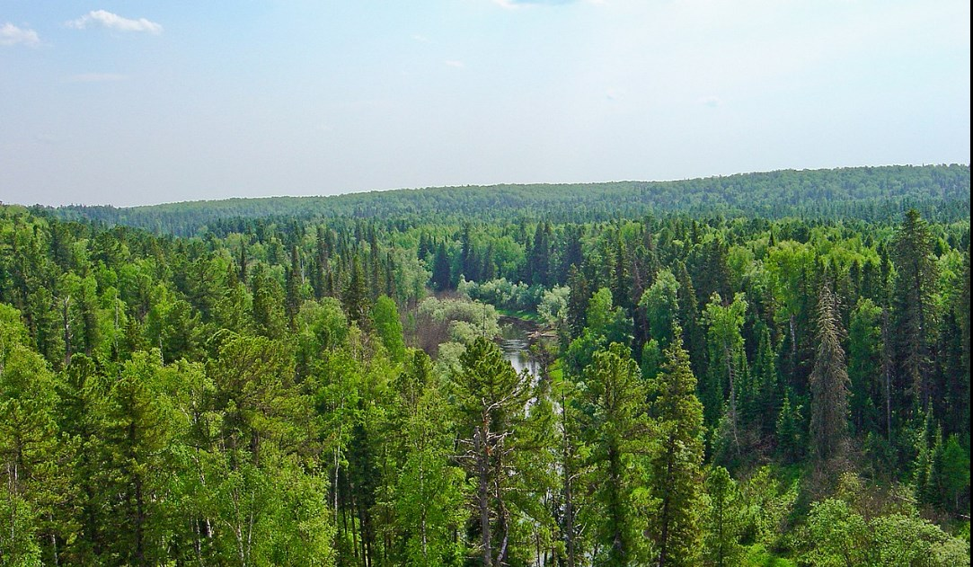
1. В) хвойные

Slide 22
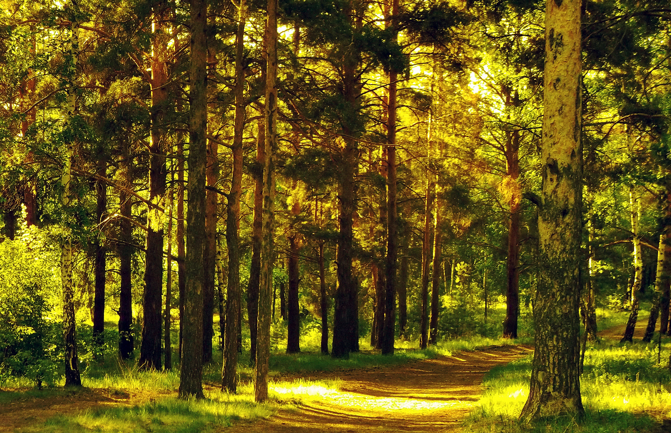
2. А) сосновый бор

Slide 23
3. Б)Малая Сосьва, Юганский заповедник
Создан 17 февраля 1976 года. Занимает площадь 225 562 га., имеет охранную зону общей площадью 160 тыс. га.
На территории заповедника зарегистрировано 416 видов растений, не менее 150 видов мохообразных, 180 видов лишайников, 255 видов грибов, 40 видов млекопитающих, 212 видов птиц, 1 вид рептилий, 2 вида амфибий, 16 видов рыб.

Slide 24
Занимает площадь 648,7 тысяч га. Вокруг заповедника установлена охранная зона шириной 2 км и общей площадью 93 893 га.
В заповеднике насчитывается 320 видов растений, относящихся к 67 семействам. Фауна позвоночных животных насчитывает 269 видов. Большинство из них птицы — 216 видов.

Slide 25
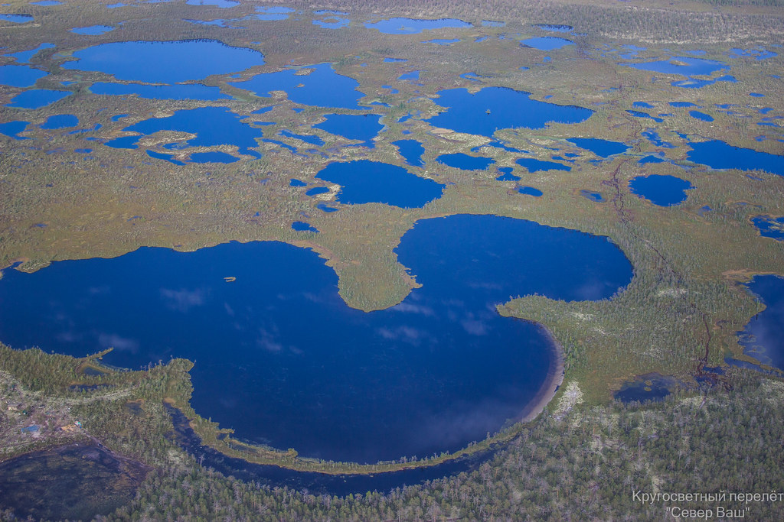
4. Б) в округе насчитывается примерно 290 тыс. озер
Площадь озер ХМАО – Югра более 30 тысяч квадратных километров.

Slide 26
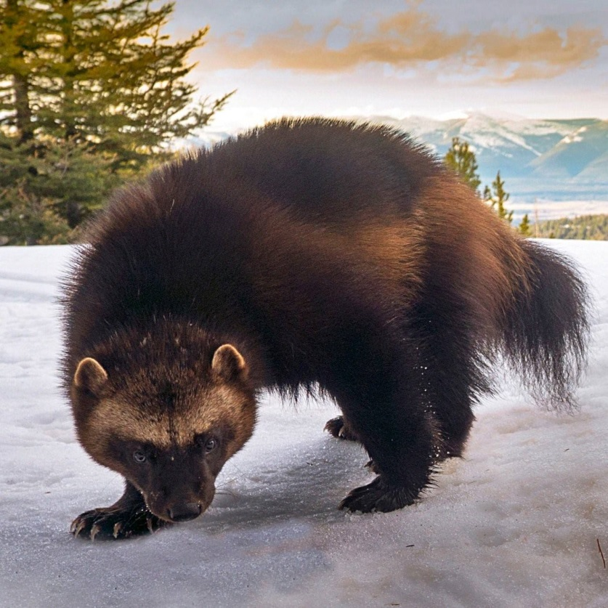
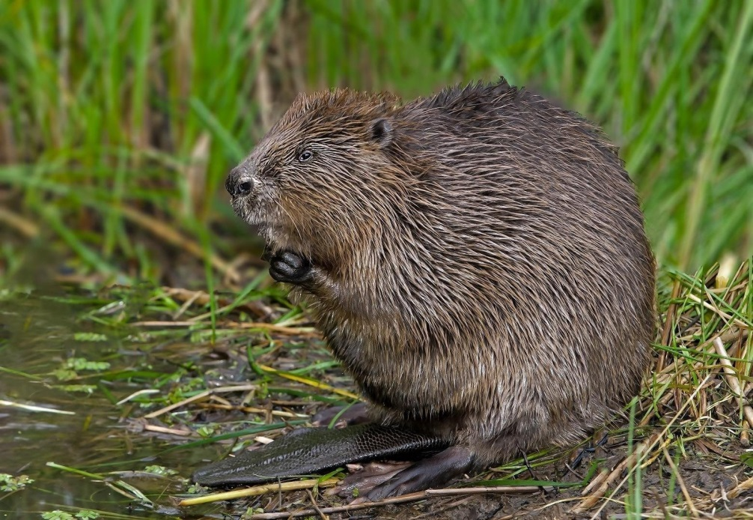
5. В) россомаха и западно-сибирский речной бобр

Slide 27
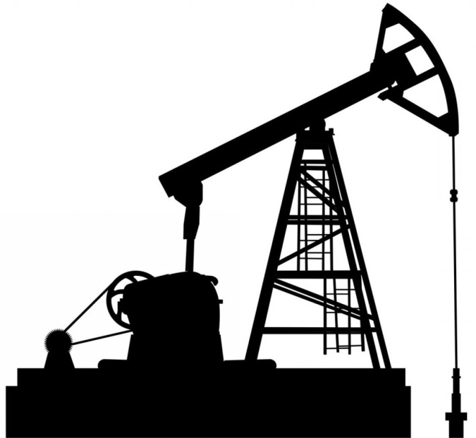
III раунд
Урай нефтяной

Slide 28
1. В каком году была найдена нефть в районе села Шаим?

Slide 29
2. Назовите имя бурового мастера, чья бригада нашла первую нефть в Западной Сибири.

Slide 30
3. В каком году Урай получил статус города?

Slide 31
4. В каком году была образована Нефтяная компания «ЛУКойл»?

Slide 32
5. Расшифруйте название «ЛУКОЙЛ».

Slide 33
Ответы на вопросы
III раунда

Slide 34
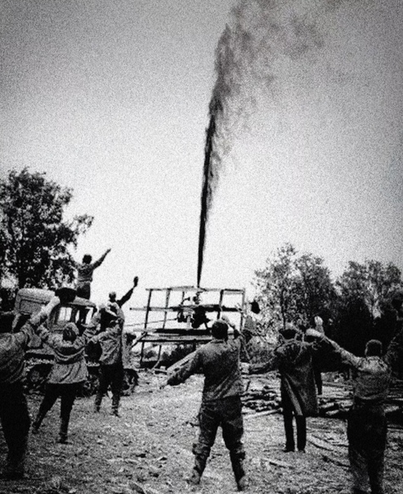
1. в 1960 году.
18 июня 1960 года из скважины Р-6 забил фонтан промышленной нефти. Это стало открытием первого в Западной Сибири нефтяного месторождения – Шаимского.

Slide 35
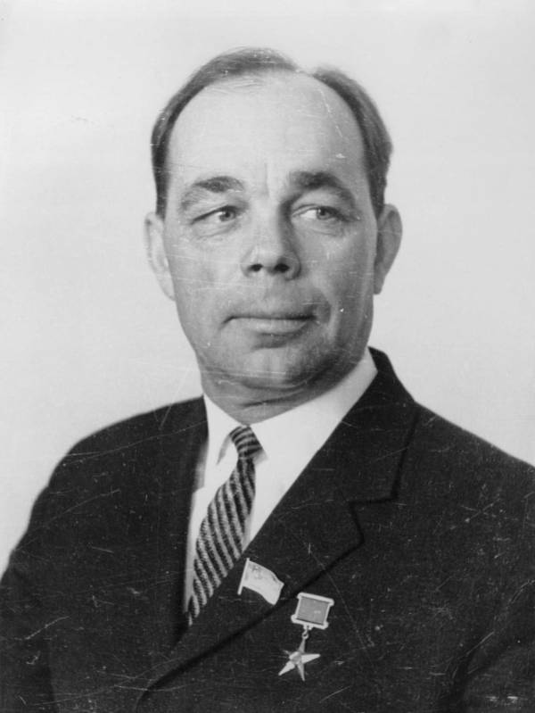
2. Урусов Семен Никитич
Буровой мастер Шаимской нефтеразведочной экспедиции Тюменского геологического управления.

Slide 36
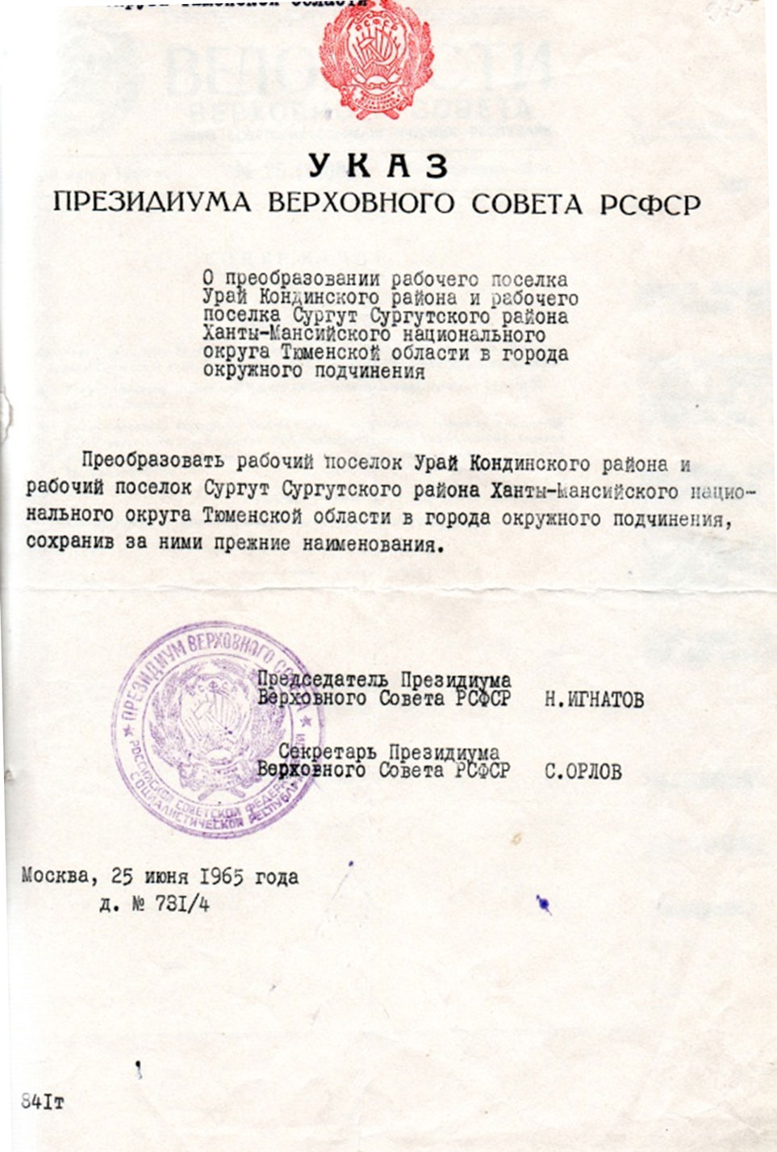
3. в 1965 году
Указом Президиума Верховного Совета РСФСР от 25 июня Урай получил статус города.

Slide 37
4. в 1991 году
Создание государственного нефтяного концерна «ЛангепасУрайКогалым», в 1993 году преобразованного в акционерное общество «Нефтяная компания «ЛУКОЙЛ»

Slide 38
5. «ЛУКОЙЛ» -Лангепас, Урай, Когалым, ойл – нефть

Slide 39
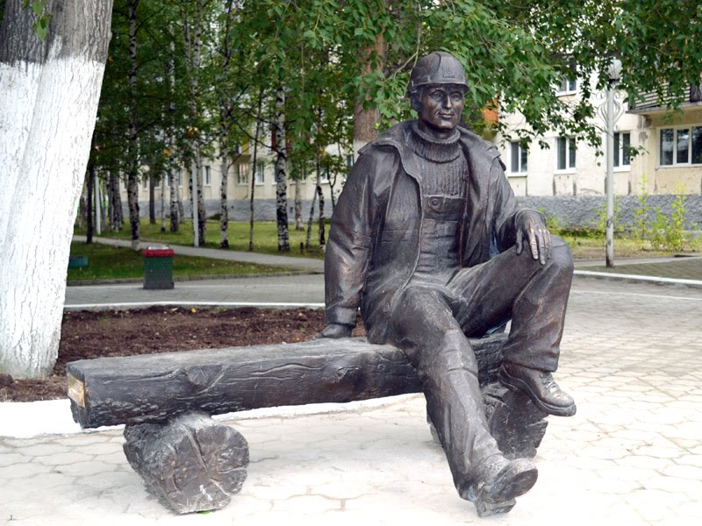
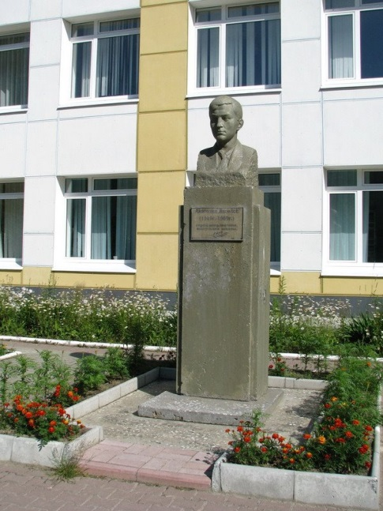
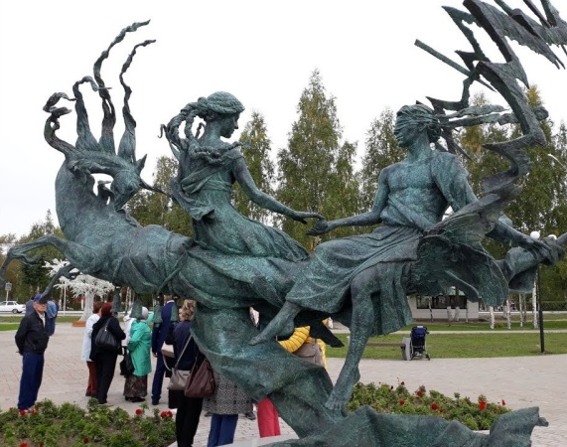
IV раунд
Памятники г. Урай

Slide 40
По легендам очень старым
Князь когда-то градом правил.
А потом решил жениться на красавице-девице.
А девица та была по преданию бедна.
Хоть народ и взбунтовался,
Князь с женою не расстался.
Правил дальше вместе с ней
Милой женушкой своей.

Slide 41
2. Ракеты в небе, лай собачий,
И стук встревоженных сердец…
Незваный гость нарядом схвачен –
Бандитской вылазке конец.
Отбой тревоги, долг исполнен,
Лазутчикам не сдобровать.
Пока солдат России вольной
Границу призван охранять.

Slide 42
3. Вы все сюда явились, кто откуда,
В края, где вечная царила мерзлота…
Открыли нефть и сотворили чудо –
Вы жизнь вдохнули в «гиблые места»!
Преодоленье трудностей, сомнений –
Первопроходцев доля нелегка….
Но освоение нефтяных месторождений
Прославило ваш подвиг на века.

Slide 43
4. И днем, и ночью, в дождь, в жару, в пургу
Горит огонь, как символ героизма
Солдат, не покорившихся врагу,
Не пожалевших жизней за Отчизну!
Горит огонь, и в отблесках огня
Свидетелей войны, их так немного.
Стоят они, наградами звеня, и вспоминают той войны дороги.

Slide 44
5. Человек шагает под дождем,
Голову под зонтиком он прячет.
То ль дождинки льются по щекам?
То ли человек от горя плачет?
Зонтики плывут ему навстречу,
Обгоняют, недовольствием шурша.
Человек сейчас один в огромном мире
Под дождем шагает не спеша.

Slide 45
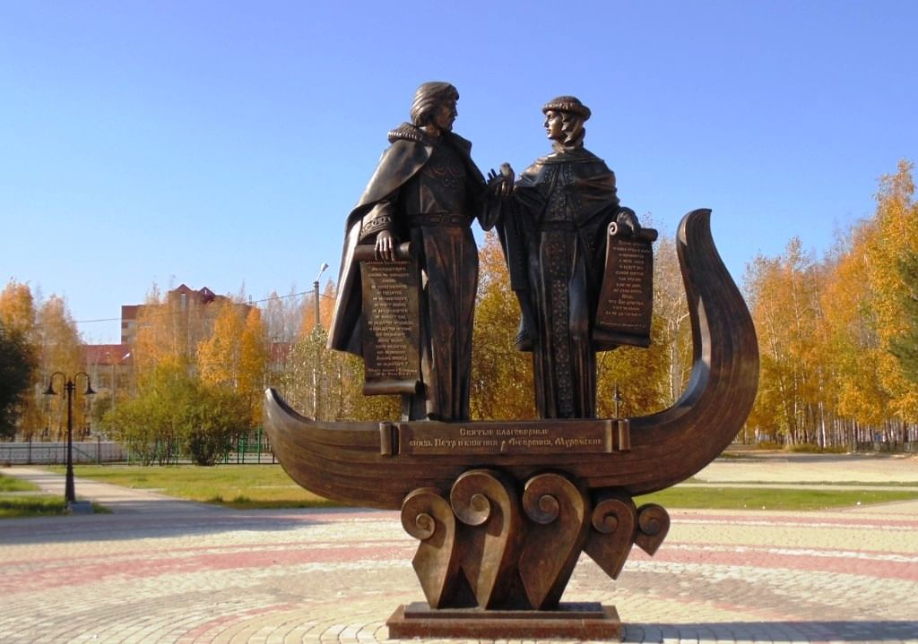
1. Памятник Петру и Февронии на аллее новобрачных
Бронзовая скульптура была изготовлена Володей Саргсяном – заслуженным художником РФ. Композиция состоит из фигур святых: благоверного князя Петра и княгини Февронии Муромских, в полный рост. Они стоят в ладье, где есть внешнее отверстие, куда вкладывается ключ от замка. Это знак надежды, доверия и передачи судьбы молодой семьи в руки святых.

Slide 46
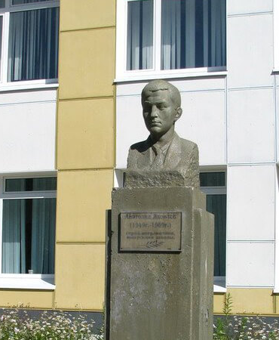
2. Памятник Анатолию Яковлеву
Памятник А. Яковлеву установлен в 1978 г. А. Яковлев жил в
г. Урай, учился в школе №1; служил в армии на Дальнем Востоке. Погиб во время вооруженного конфликта с китайскими солдатами на острове Даманский в марте 1969 года.

Slide 47
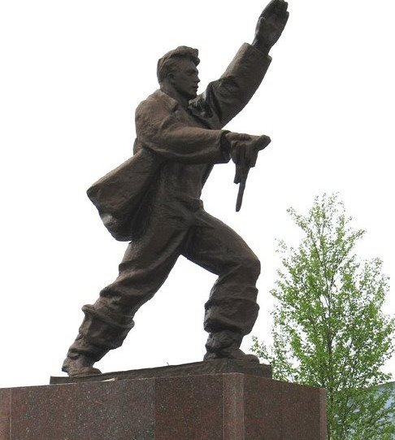
3. Памятник «Первооткрывателям Западно-Сибирской нефти»
Установлен в 1977 г. Автор – скульптор К. Терентьева.
Образ нефтяника олицетворяет всех, кто верил в своё дело, в мечту найти «черное золото» в недрах нашей богатой земли и нашедших его.

Slide 48
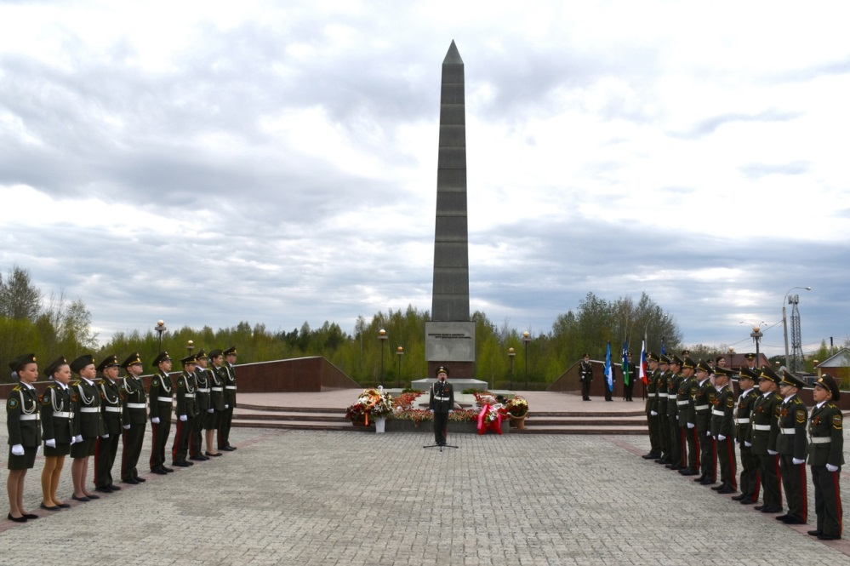
4. Мемориал памяти
Открыт 9 мая 2005 года в честь 60-летия со дня Победы в Великой Отечественной войне.
Архитектор А. Медведев.

Slide 49
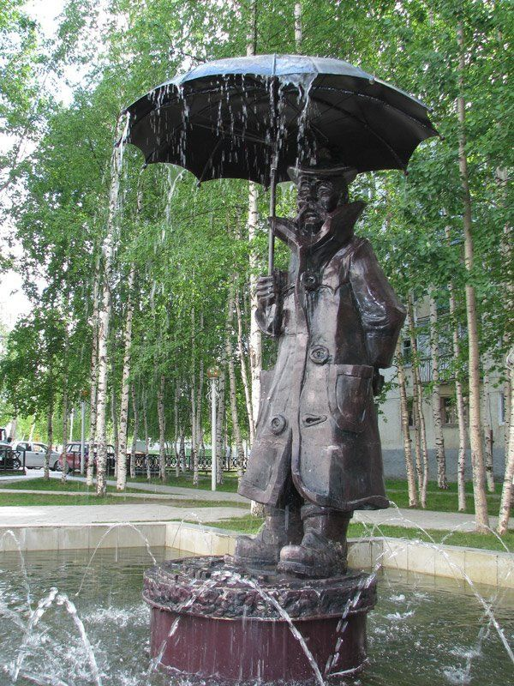
5. Скульптура
«Человек под зонтом»
Оригинальная скульптура установлена на территории АО «Водоканал» в 2008 году.

Slide 50
Люби и знай свой родной край!

